Slide 1
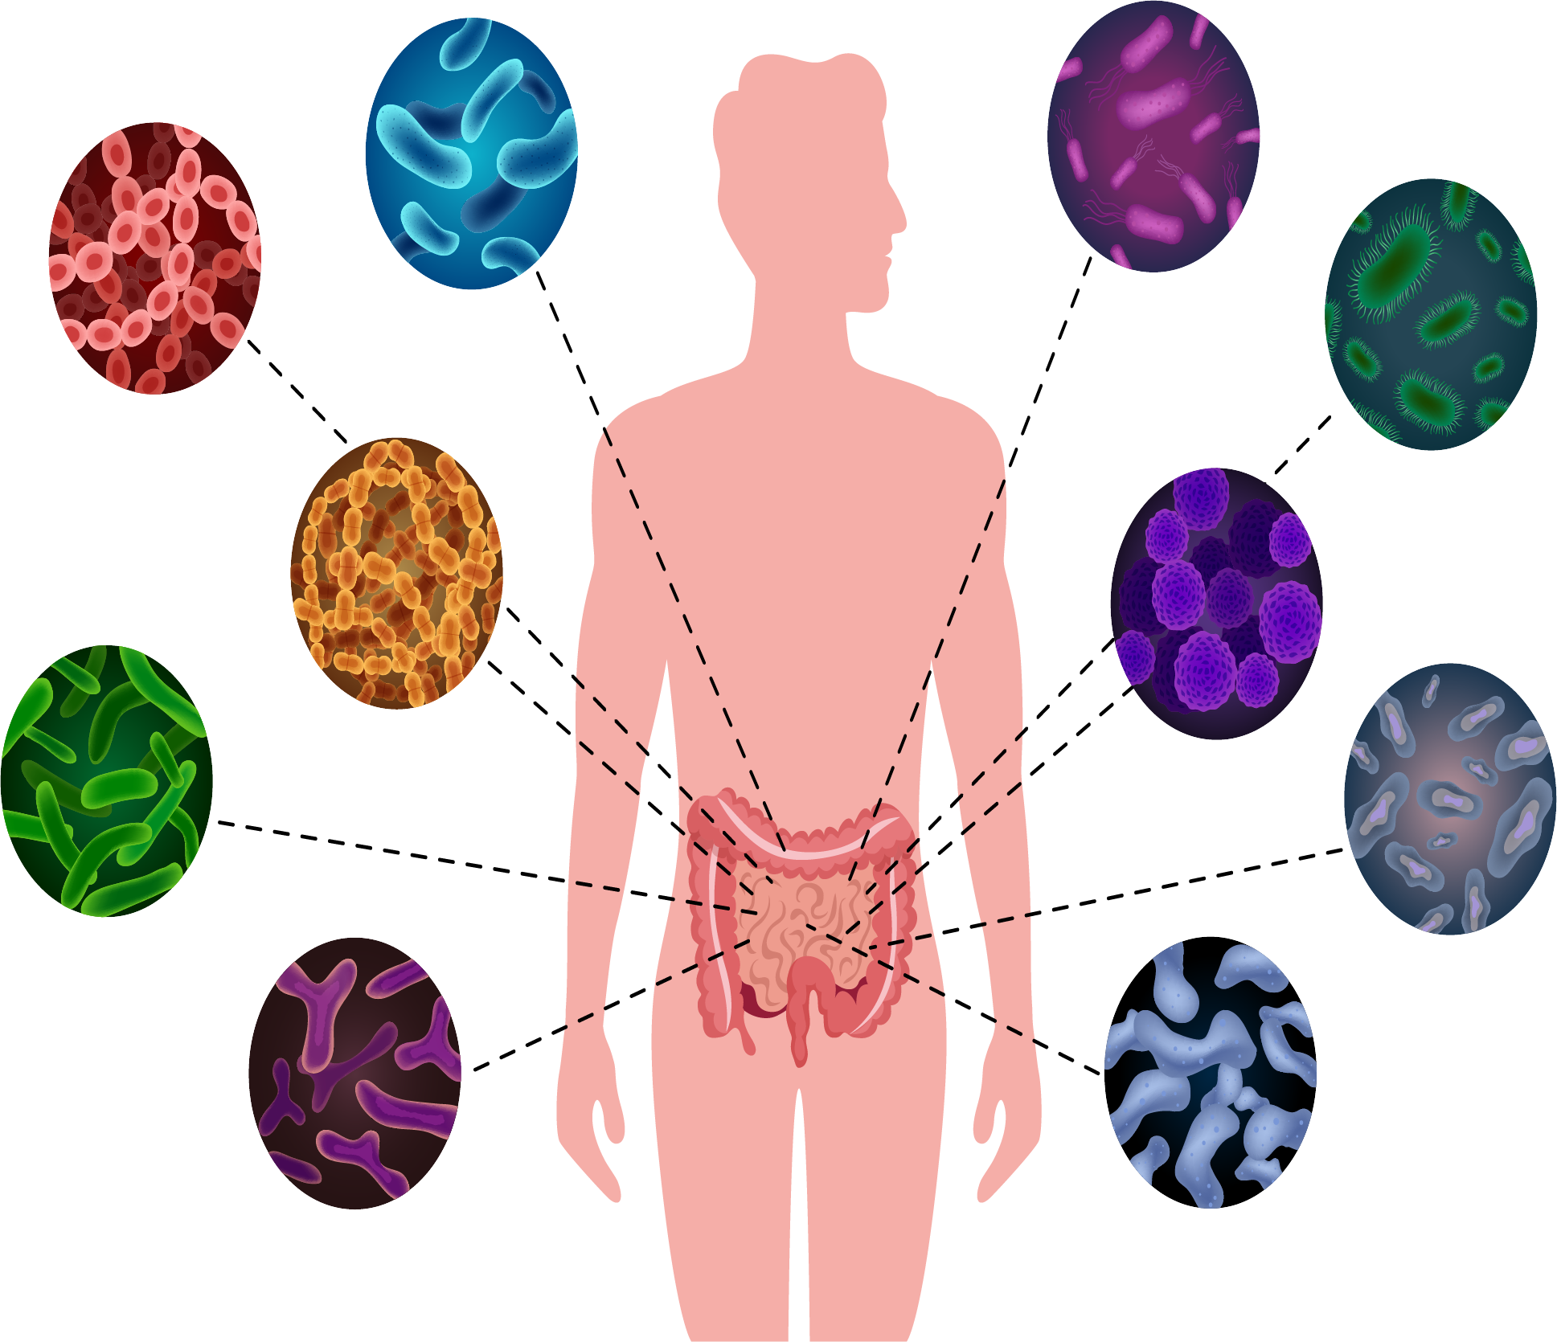
Các sinh vật vô cùng nhỏ bé sống trong cơ thể chúng ta có số lượng lớn hơn một nửa tổng số tế bào cấu tạo nên cơ thể người.
Em có biết chúng là những sinh vật nào không?

Slide 2
Bài 27
VI KHUẨN

Slide 3
Nội dung bài học
Cấu tạo
của vi khuẩn
Một số bệnh do vi khuẩn
I
III
II
IV
Đa dạng
vi khuẩn
Vai trò
của vi khuẩn

Slide 4
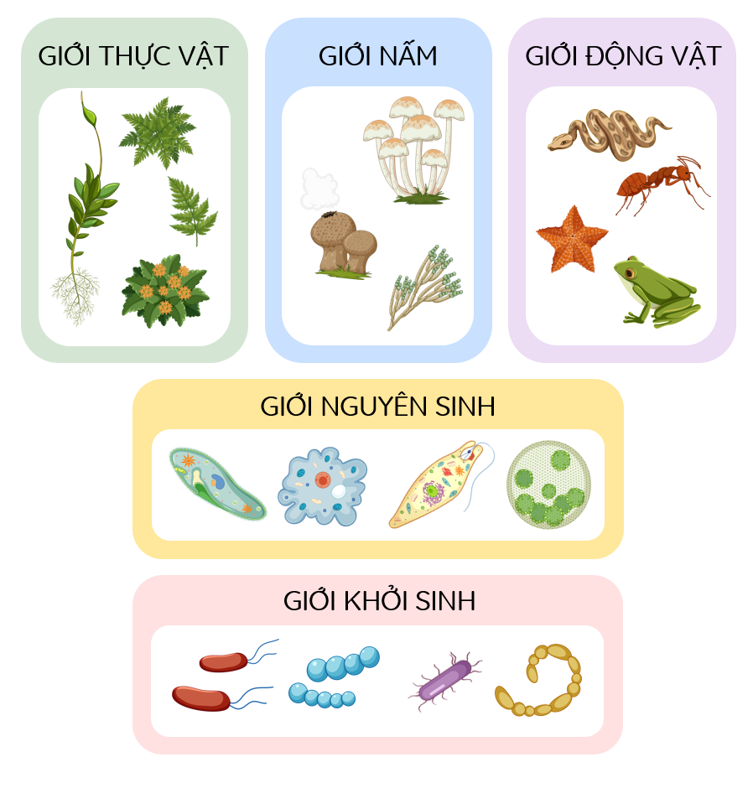
I. Đa dạng vi khuẩn
Xác định vị trí của vi khuẩn trong hệ thống phân loại năm giới.

Slide 5
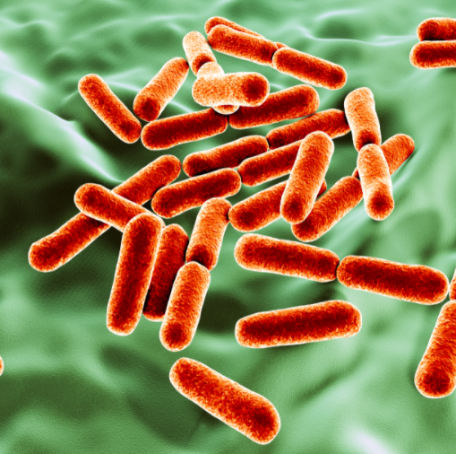
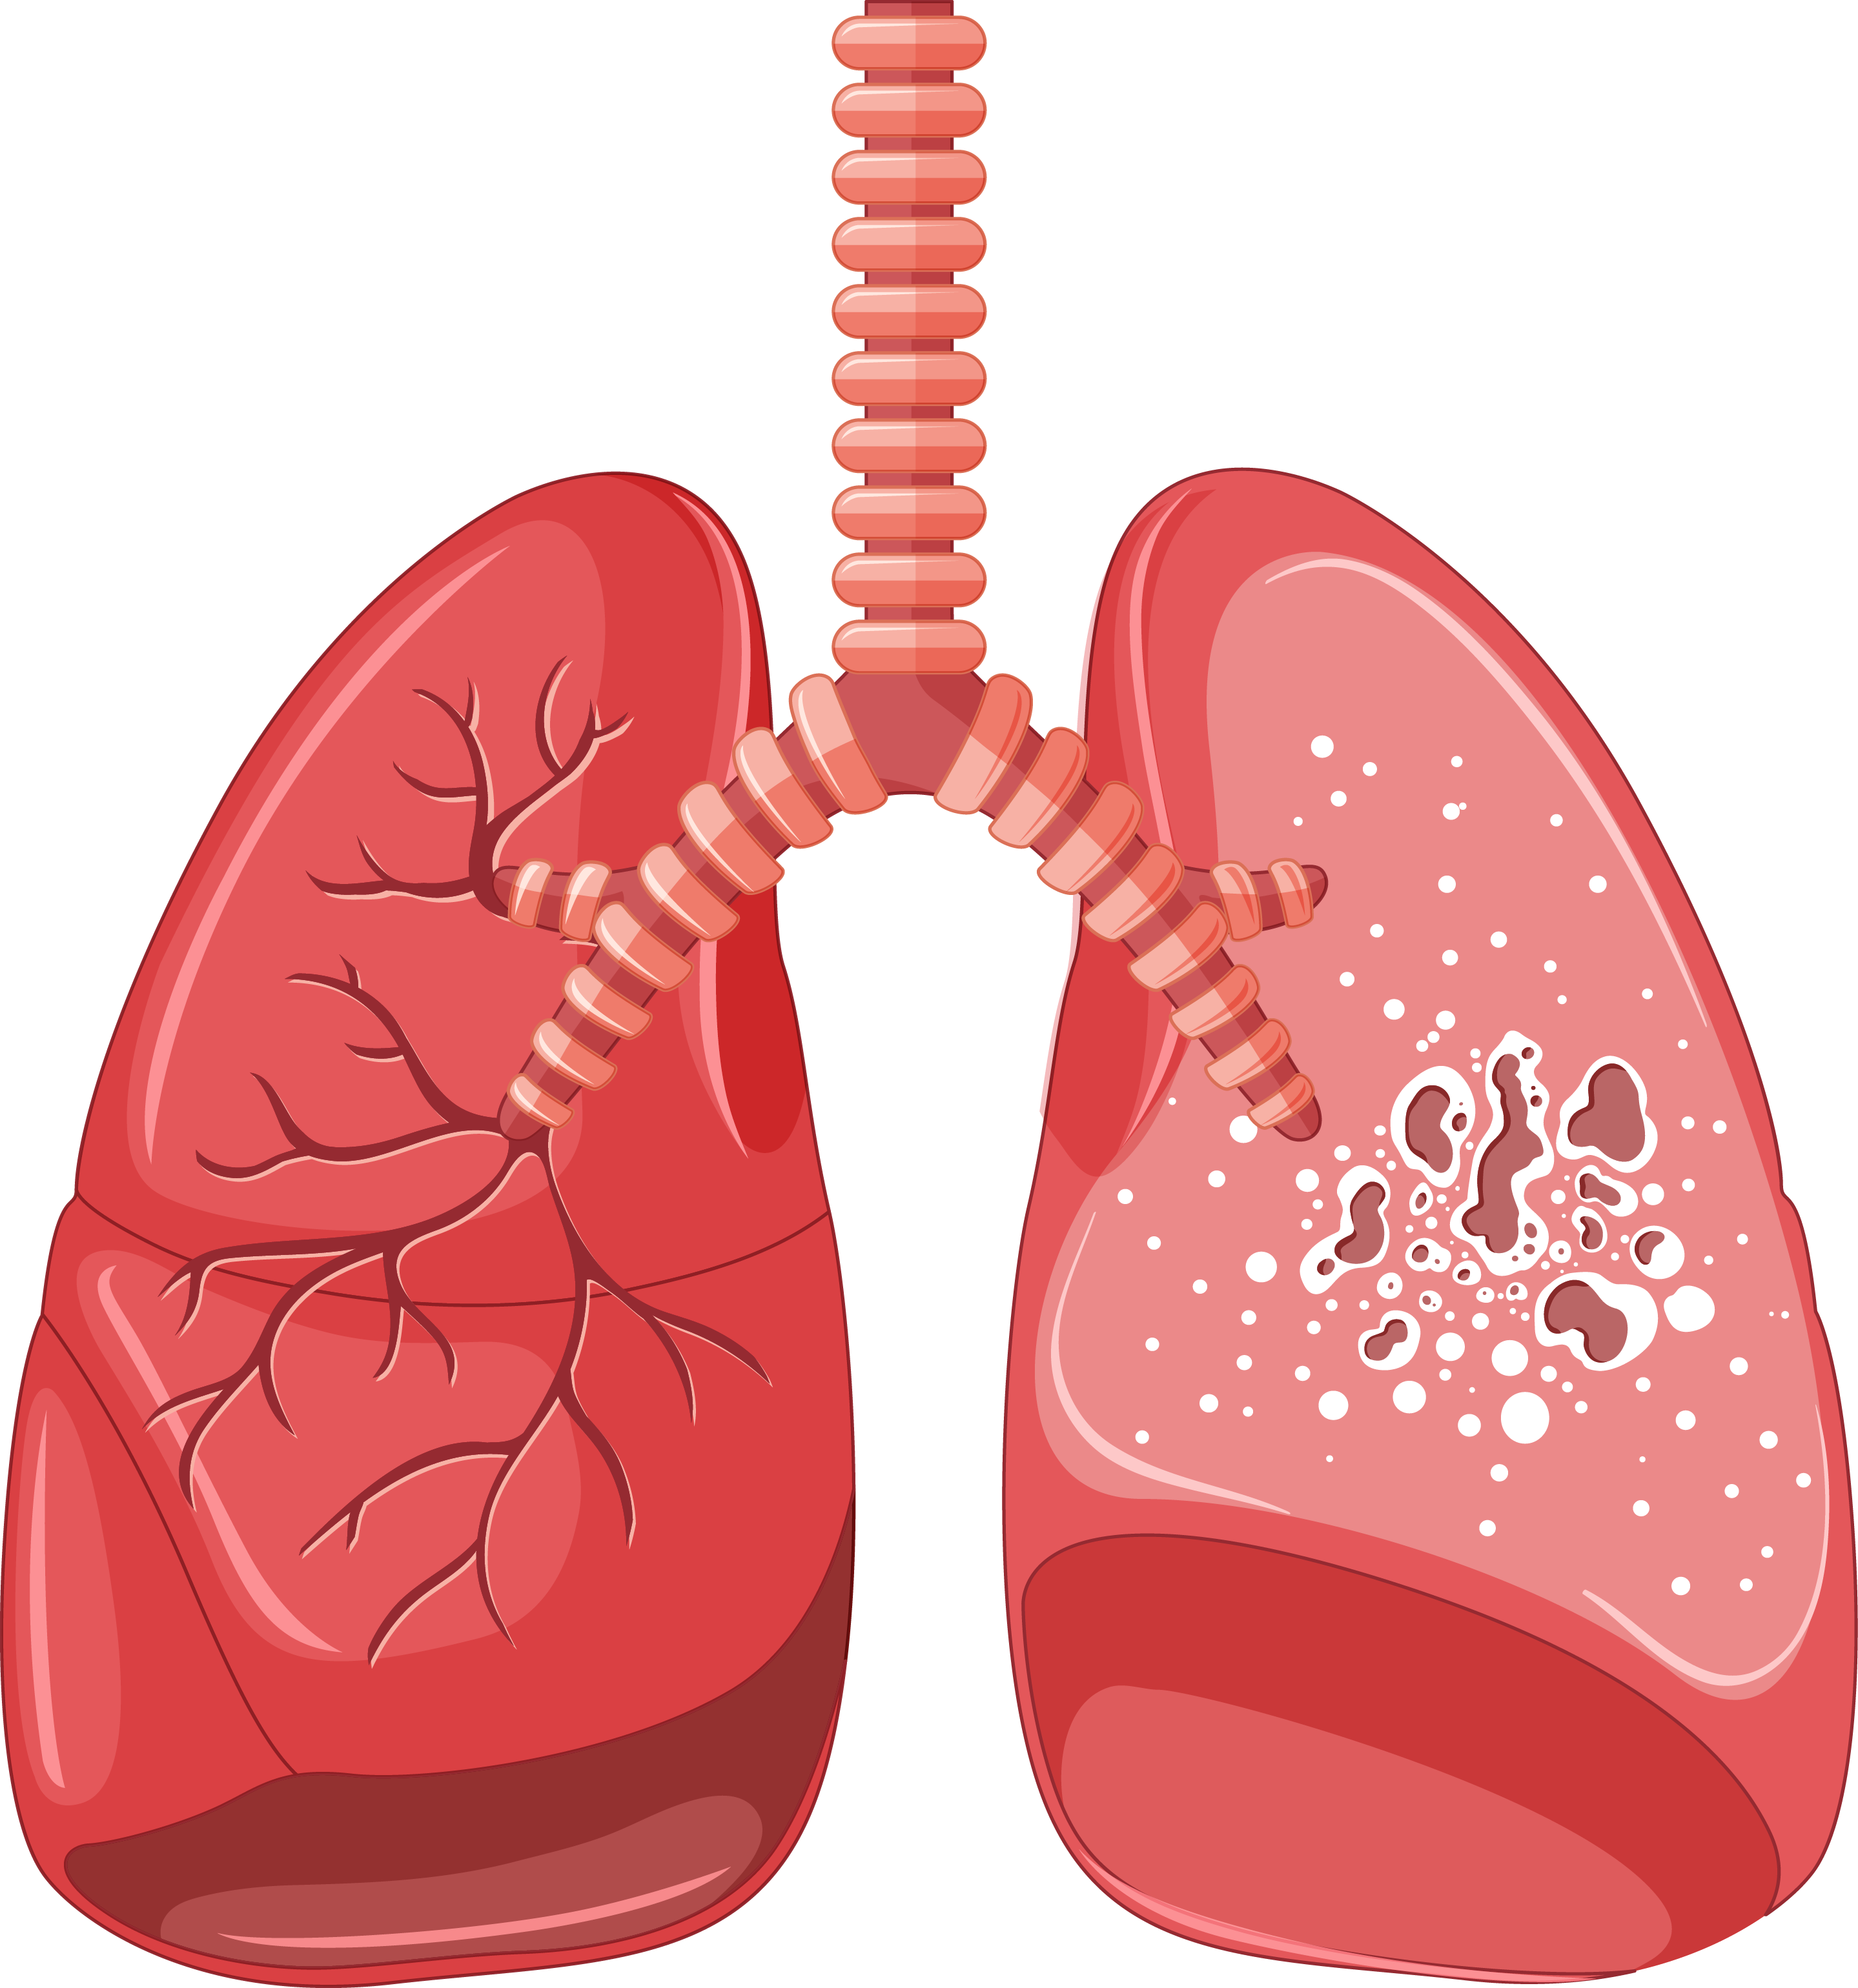
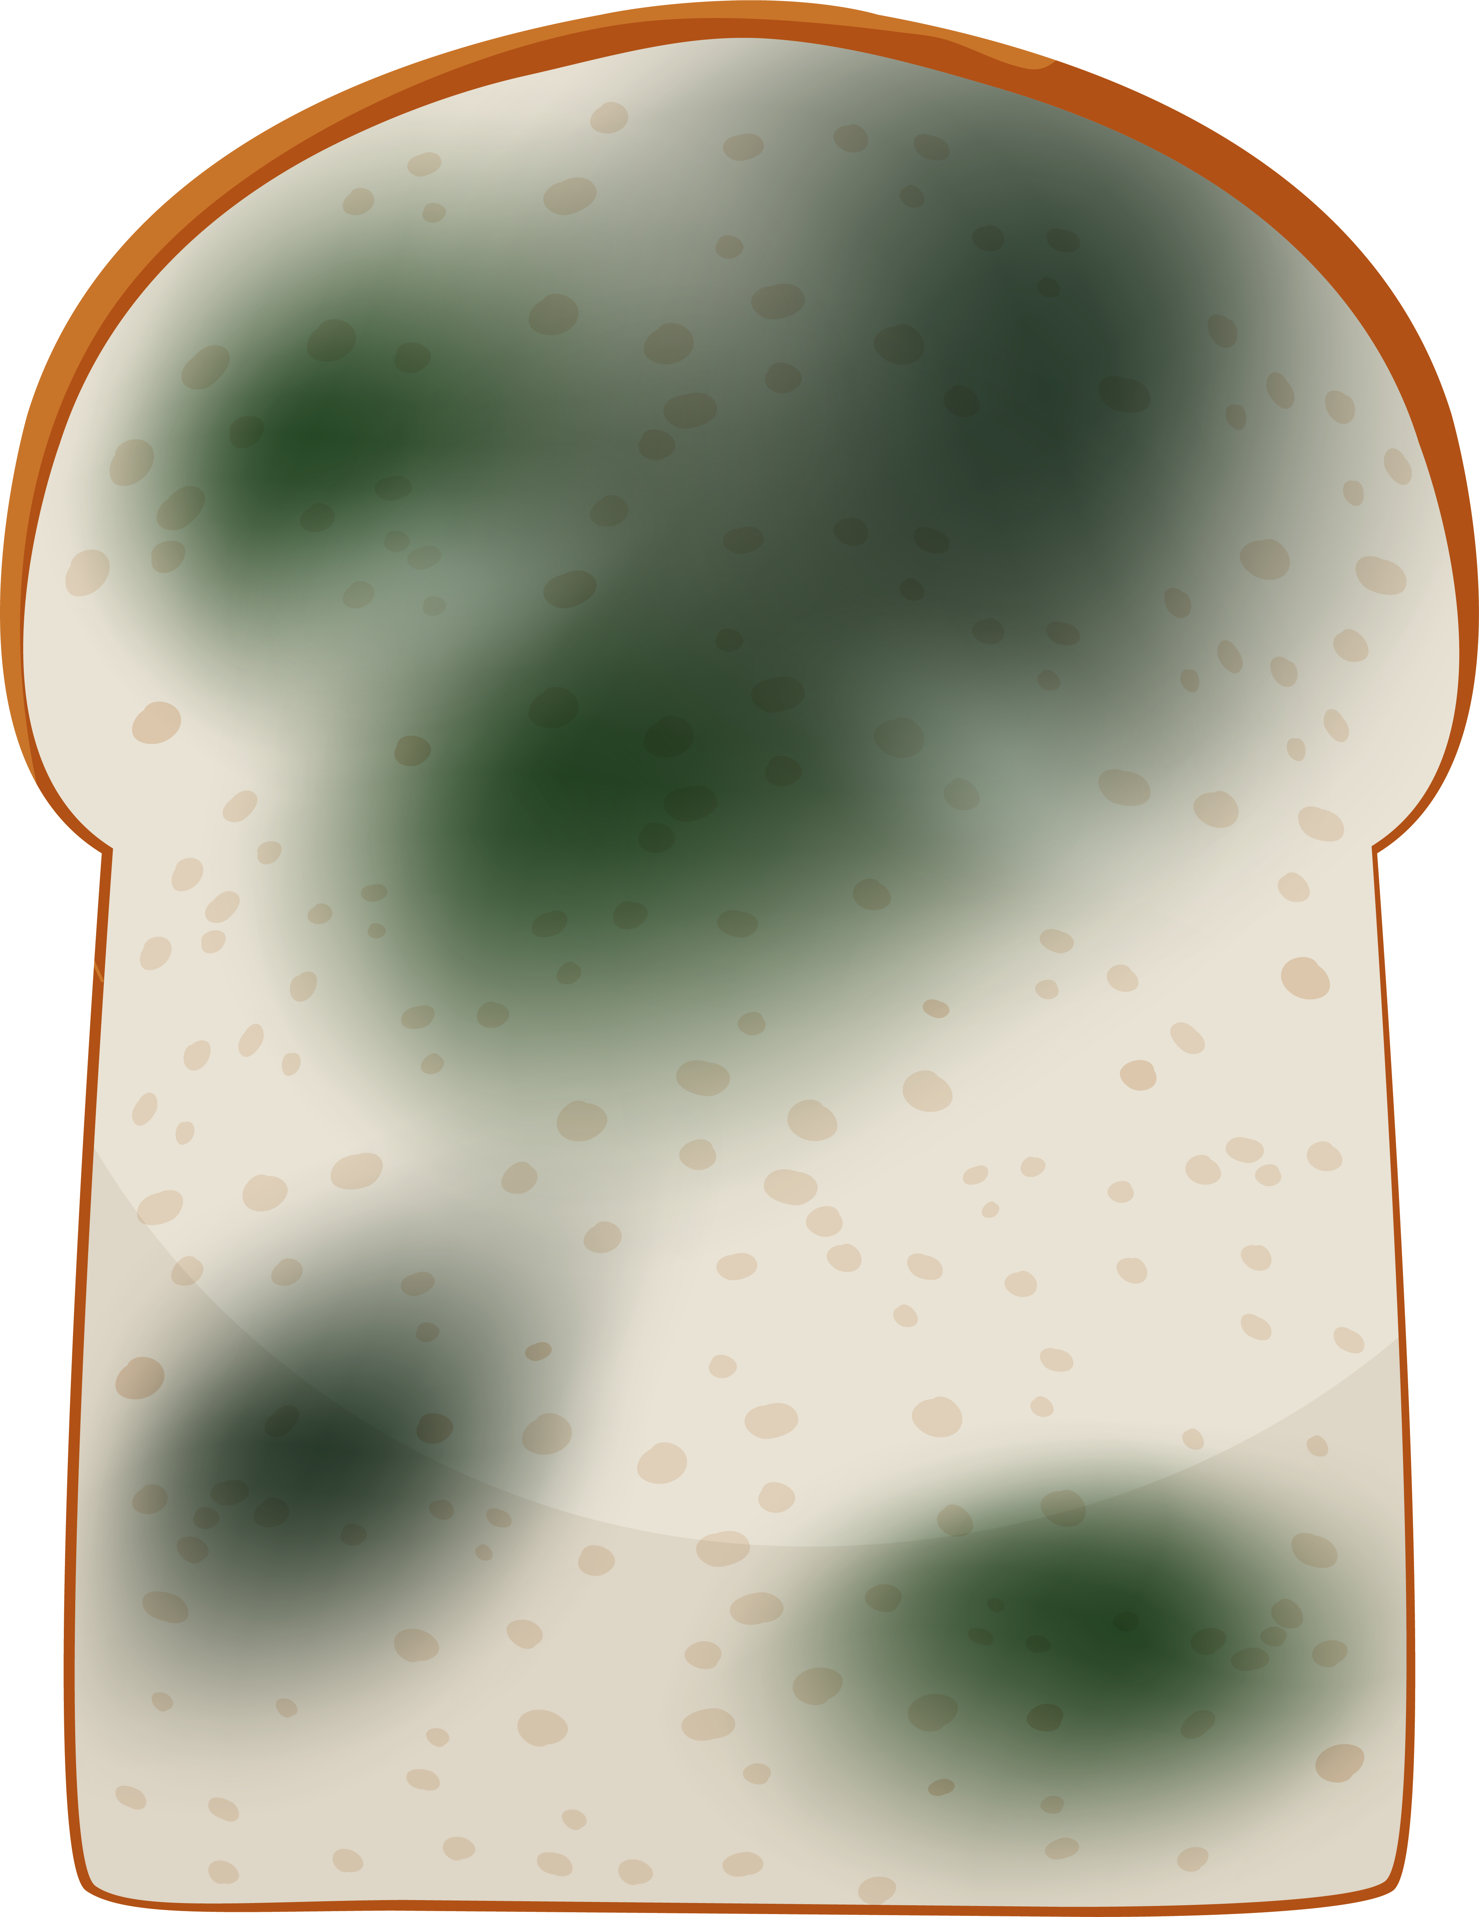
I. Đa dạng vi khuẩn
Nhận xét về kích thước của vi khuẩn.
Vi khuẩn là những sinh vật có kích thước nhỏ, chỉ có thể quan sát bằng kính hiển vi.

Slide 6
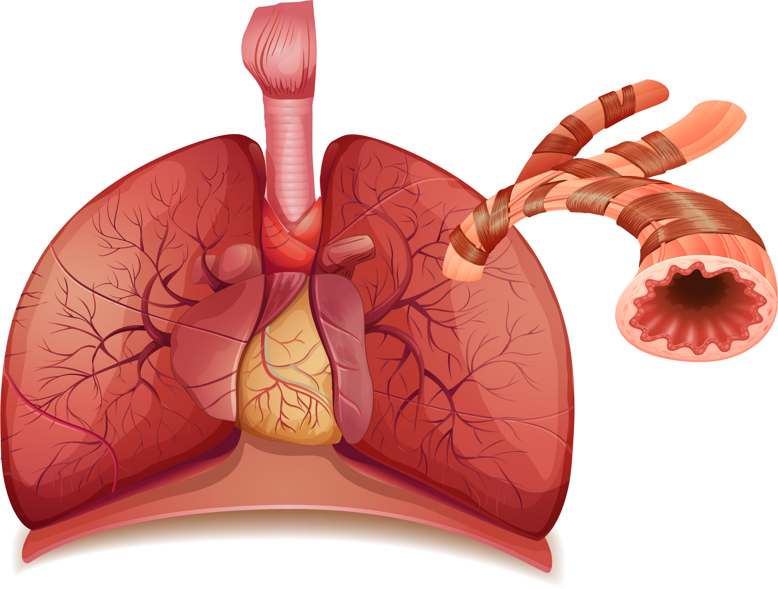
I. Đa dạng vi khuẩn
Vi khuẩn có thể sống ở những môi trường nào?
Không khí
Đất
Nước
Cơ thể sinh vật
Vi khuẩn có mặt ở khắp mọi nơi: trong không khí, trong nước, trong đất, trong cơ thể chúng ta và tất cả các sinh vật sống khác.

Slide 7
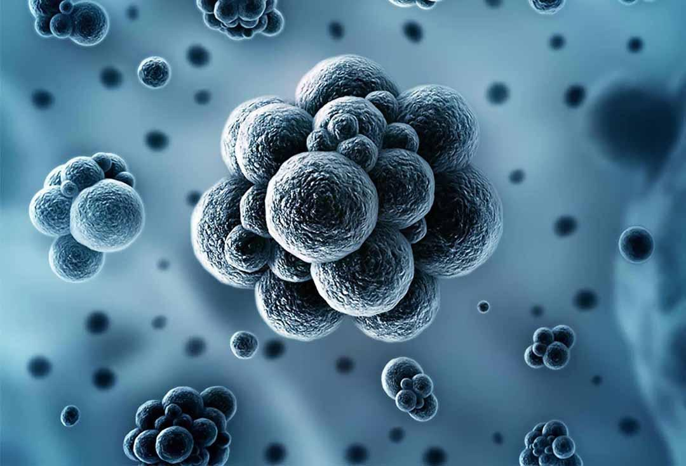
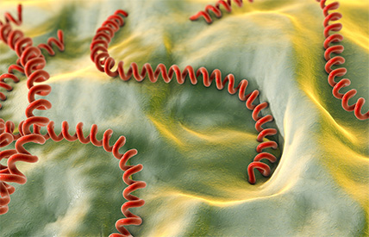
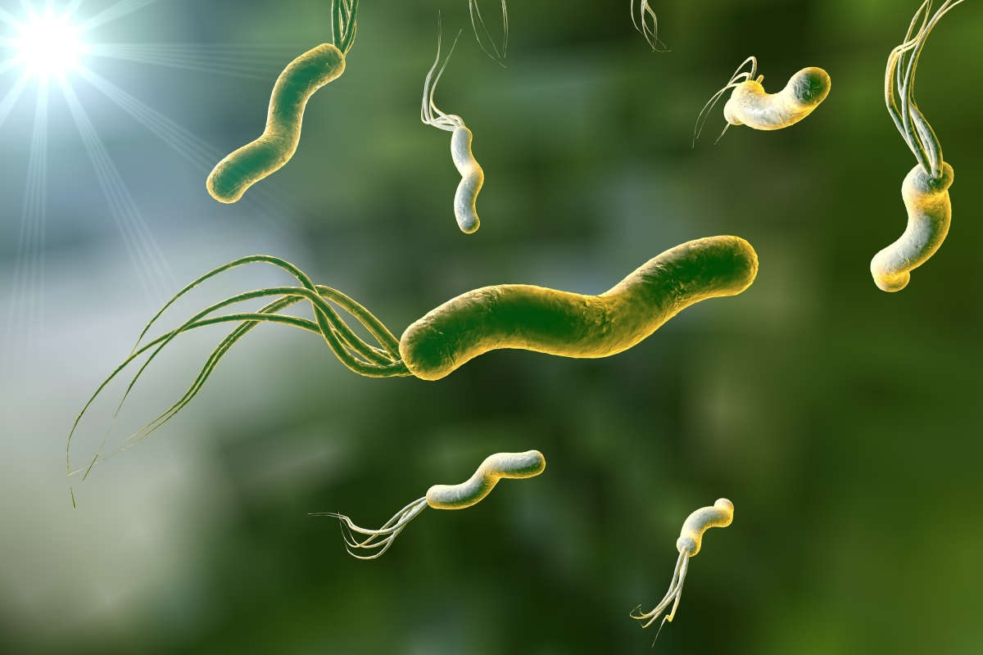
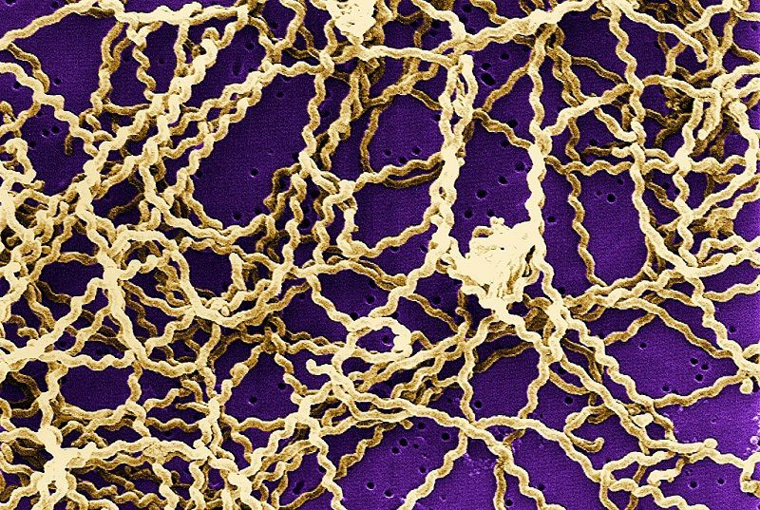
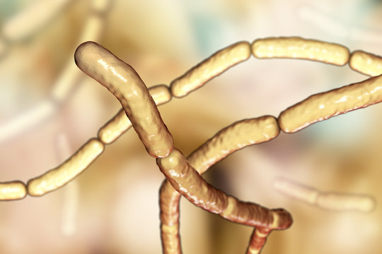
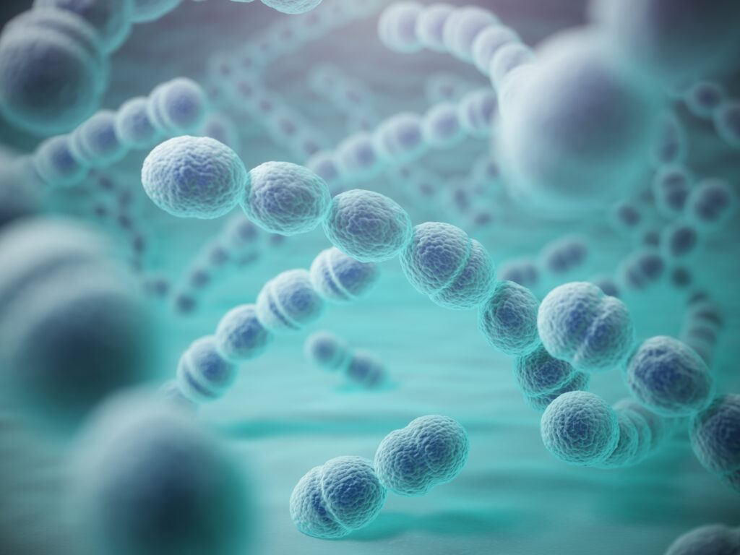
I. Đa dạng vi khuẩn
Sắp xếp các loại vi khuẩn dưới đây vào mỗi nhóm sao cho phù hợp.
Tụ cầu khuẩn
Xoắn khuẩn
Phẩy khuẩn
Xoắn khuẩn
Trực khuẩn
Liên cầu khuẩn

Slide 8
I. Đa dạng vi khuẩn
Dạng hình que
Dạng hình cầu
Dạng hình xoắn
Trực khuẩn
Liên cầu khuẩn
Xoắn khuẩn
Phẩy khuẩn
Tụ cầu khuẩn
Xoắn khuẩn

Slide 9
I. Đa dạng vi khuẩn
Dạng hình que
Dạng hình cầu
Dạng hình xoắn
Trực khuẩn
Liên cầu khuẩn
Xoắn khuẩn
Phẩy khuẩn
Tụ cầu khuẩn
Xoắn khuẩn
Vi khuẩn có rất nhiều hình dạng khác nhau, phân bố riêng lẻ hay thành từng đám, trong đó có ba dạng điển hình: hình que, hình cầu và hình xoắn.

Slide 10
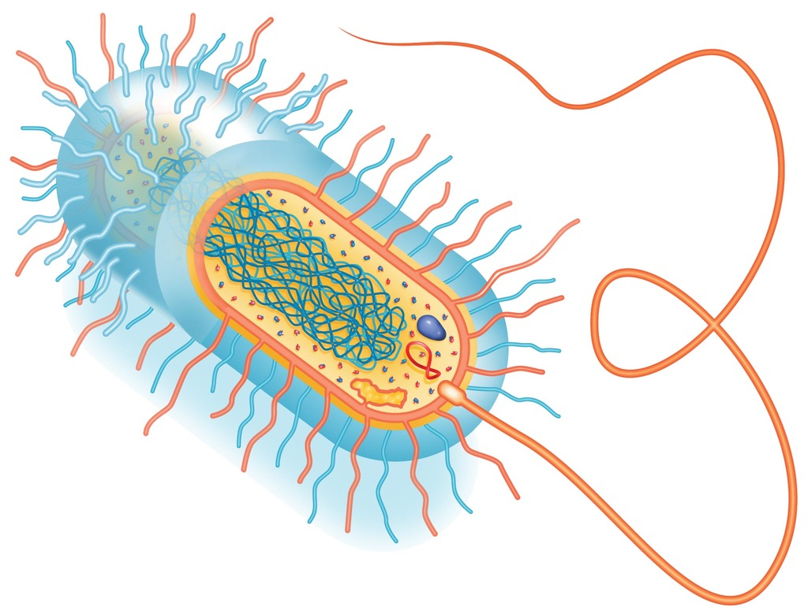
II. Cấu tạo của vi khuẩn
Thành tế bào
1
6
Lông
2
Màng tế bào
5
Tế bào chất
Roi
3
Vùng nhân
4
Vi khuẩn có cấu tạo đơn bào, hầu hết có thành tế bào bao ngoài màng tế bào.

Slide 11
Ghi nhớ
Vi khuẩn là những cơ thể đơn bào, nhân sơ, có kích thước nhỏ bé, chỉ quan sát được bằng kính hiển vi
Các thành phần cấu tạo vi khuẩn: thành tế bào, màng tế bào, tế bào chất, vùng nhân

